Slide 1
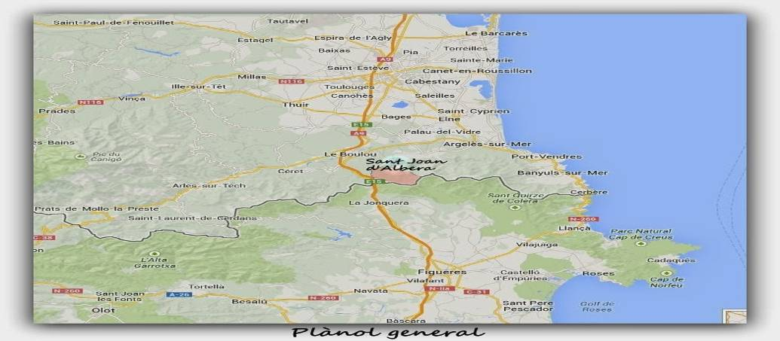
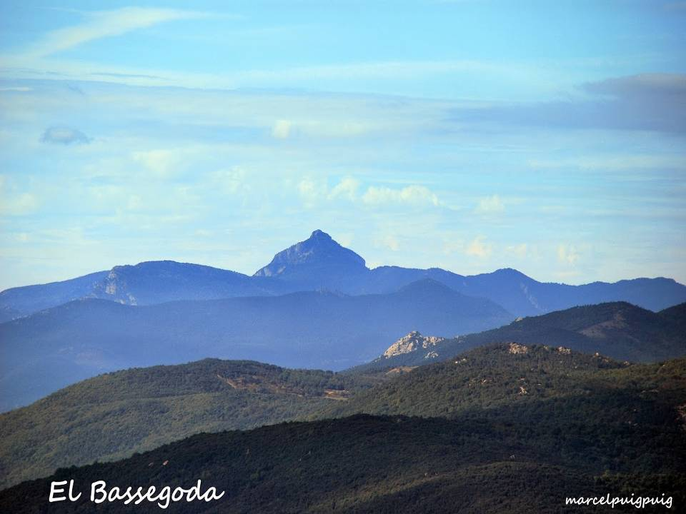
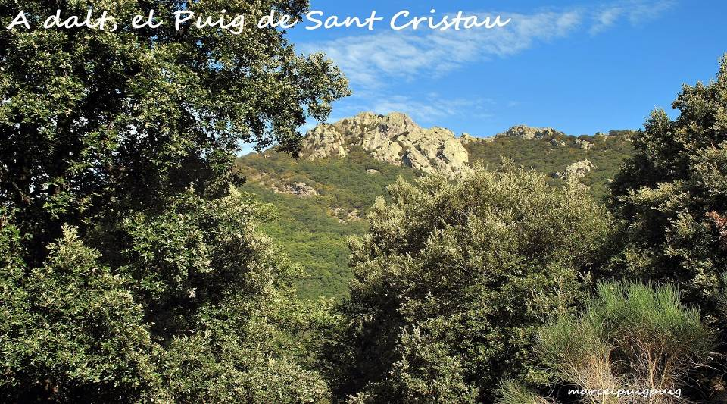
Puig de Sant Cristau
manual

Slide 2
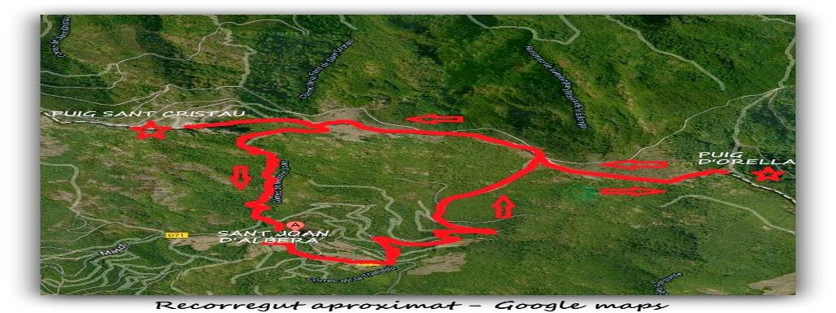
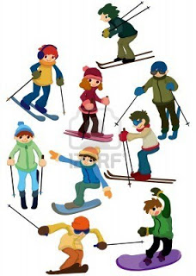
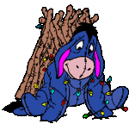
Recorrido que nos permite lograr, superando un desnivel de 600m., el Puig de Sant Cristau, que se levanta sobre San Juan de la Albera. En la cima, con un refugio libre, existía, la antigua iglesia de Sant Cristau y tam bién el Castillo de Albera, edificaciones actualmente en ruinas. En este lugar con vistas absolutamente privilegiadas, se libro el 30 de Abril de 1794 uno de los episodios bélicos más decisivos de la Guerra Grande o de los Pirineos, que enfrento al Reino de España y la República Francesa, entre el 1793 y 1795 y que culminó con el Tratado de Basilea.

Slide 3
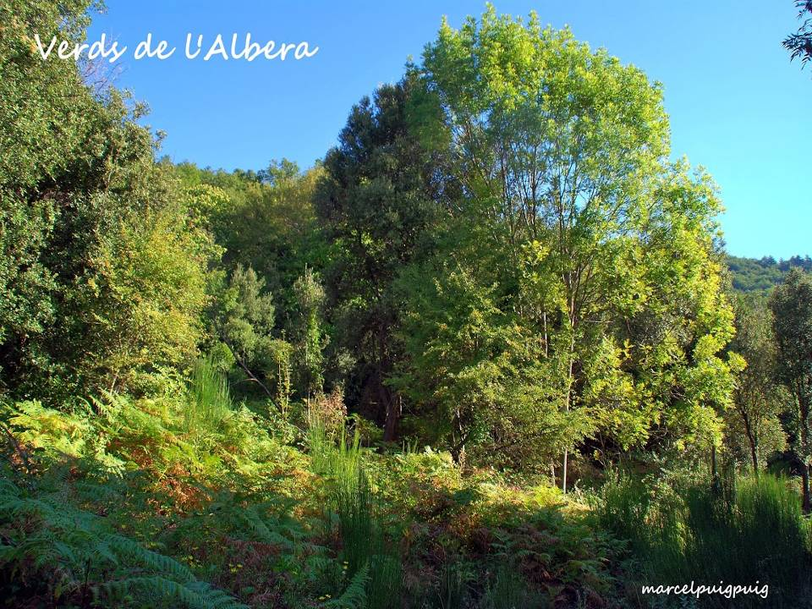
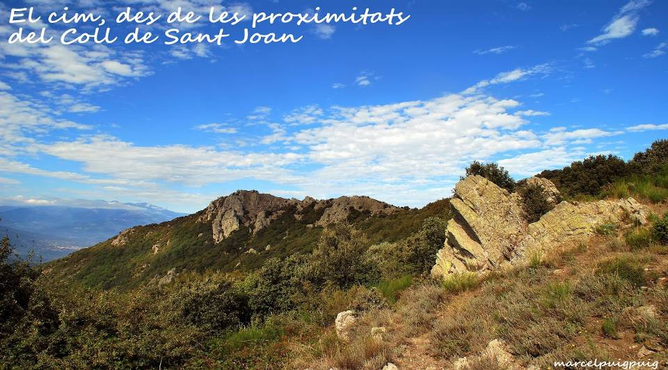
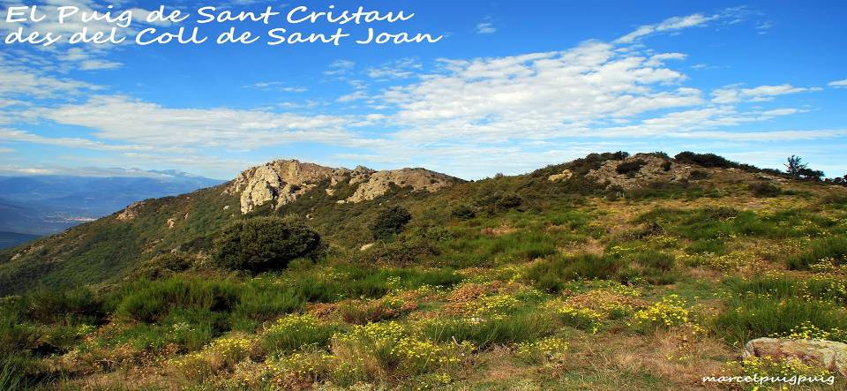
Beso soy, sombra con sombra. Beso, dolor con dolor,
ANTES DEL ODIO

Slide 4
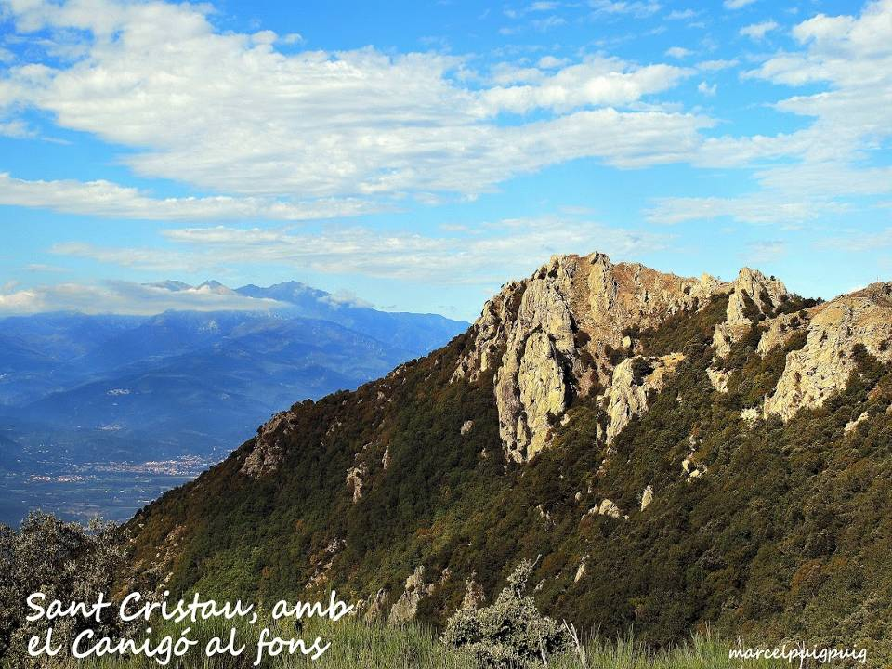
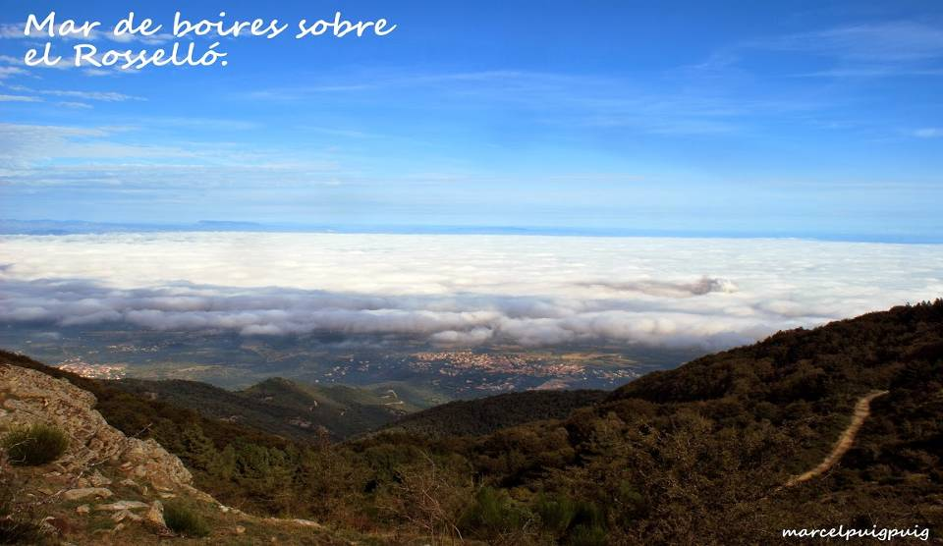
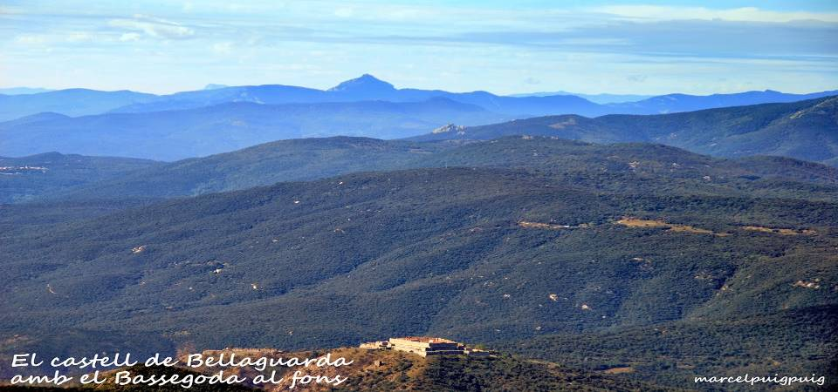
por haberme enamorado, corazón sin corazón,

Slide 5
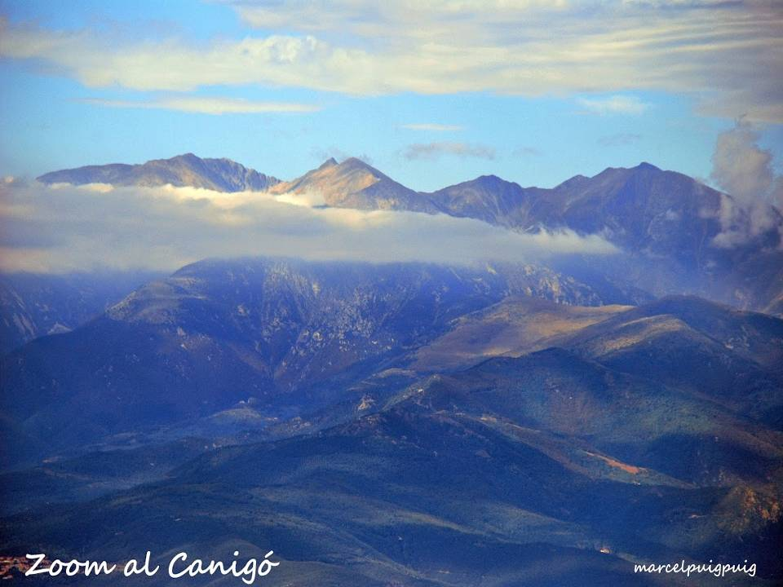
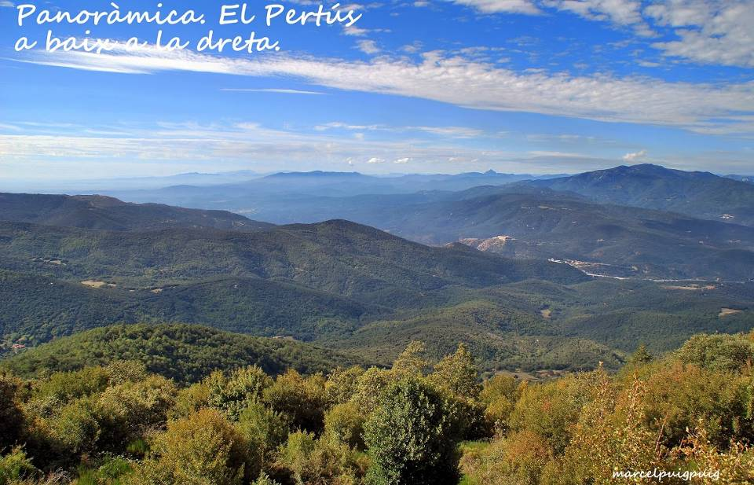
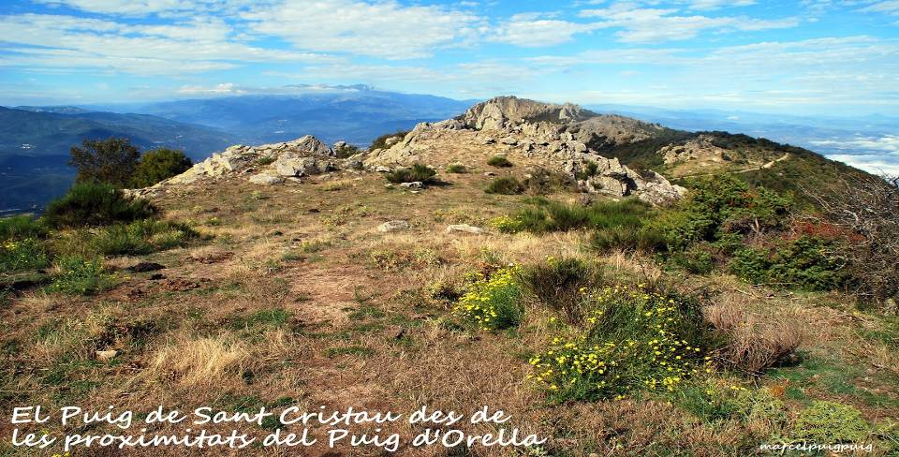
de las cosas, del aliento sin sombra de la creación.

Slide 6
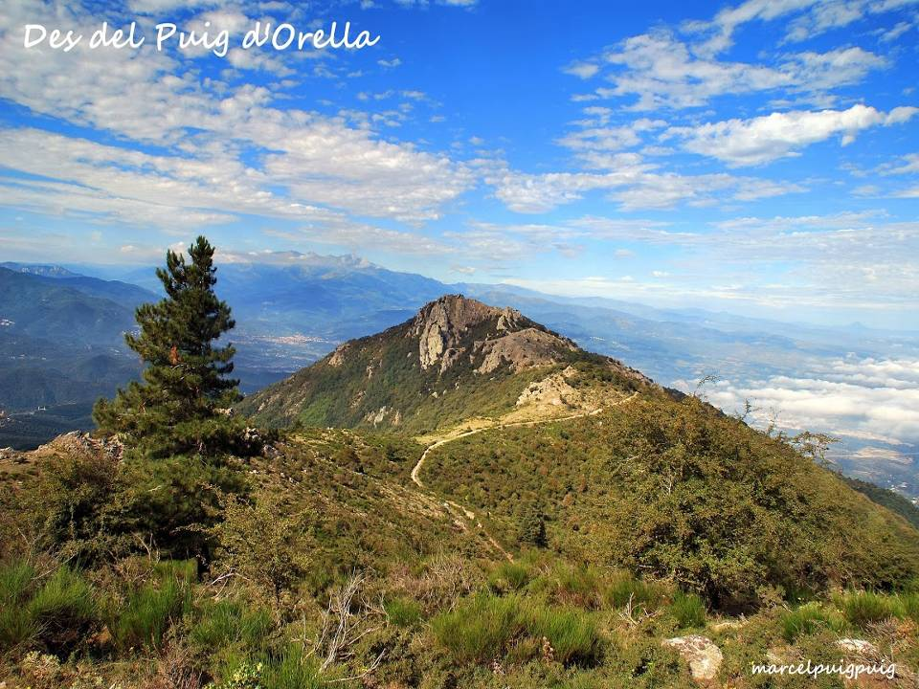
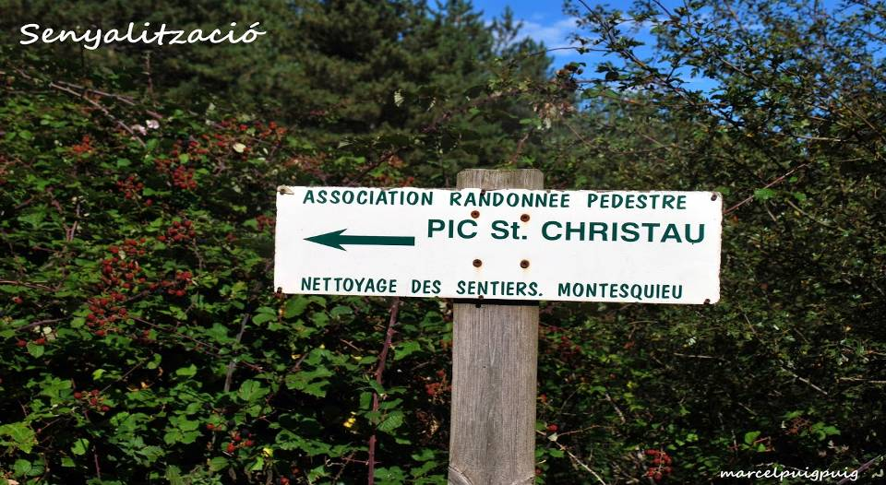
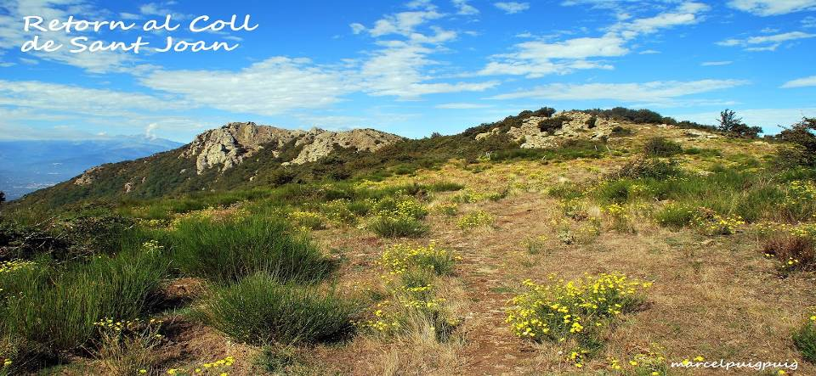
Sed con agua en la distancia, pero sed alrededor.

Slide 7
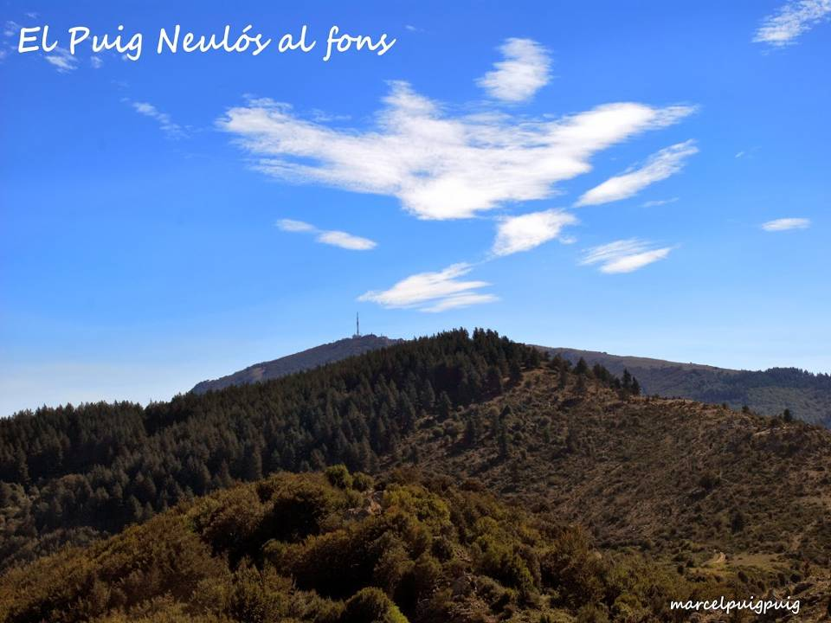
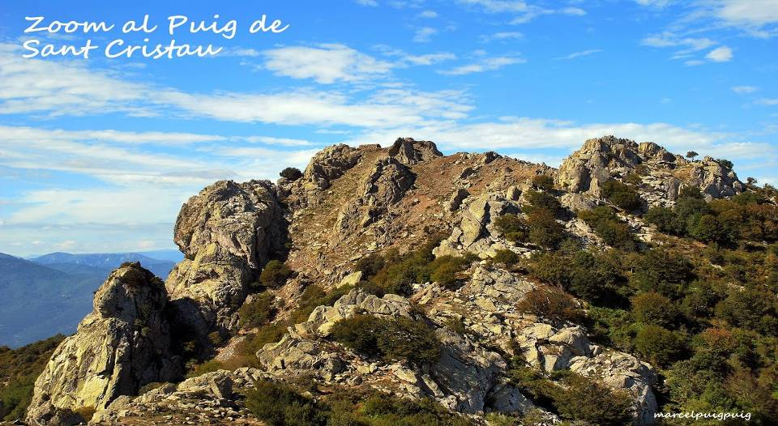
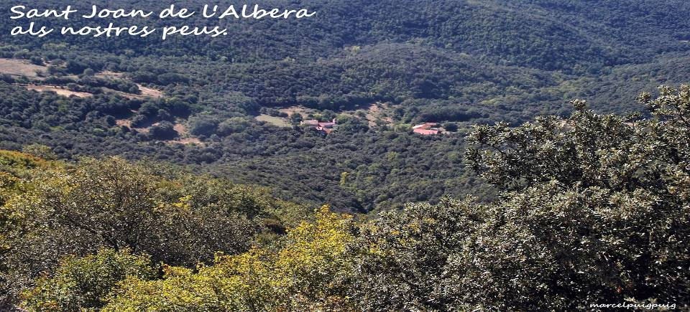
Corazón en una copa donde me la bebo yo

Slide 8
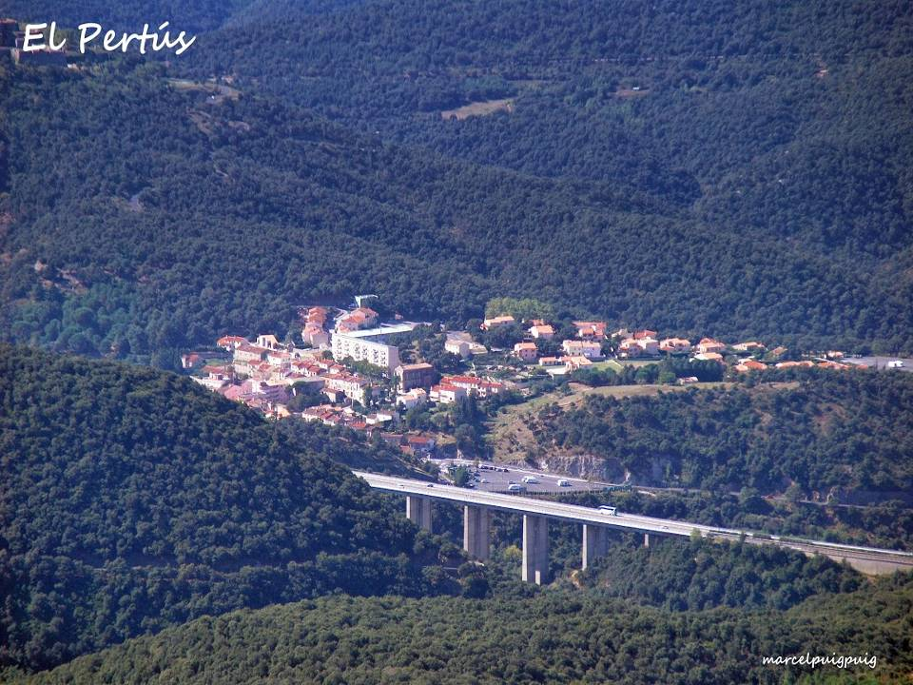
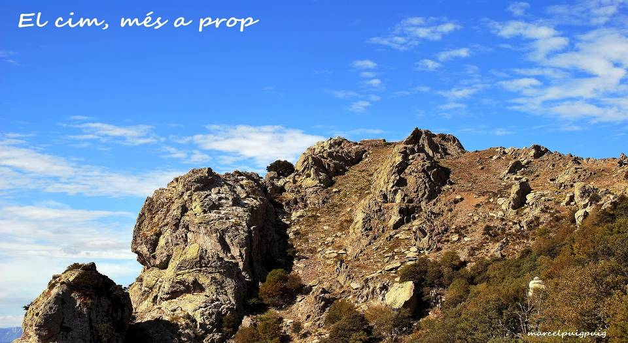
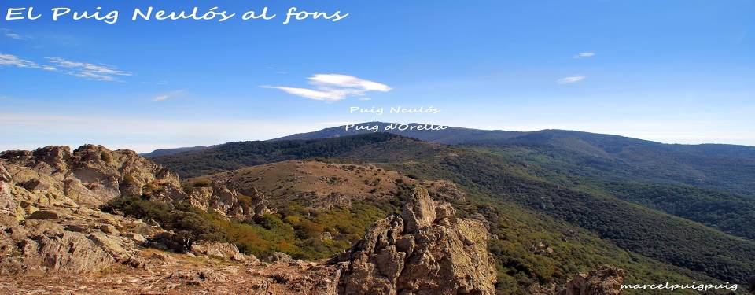
y no se lo bebe nadie, nadie sabe su sabor.

Slide 9
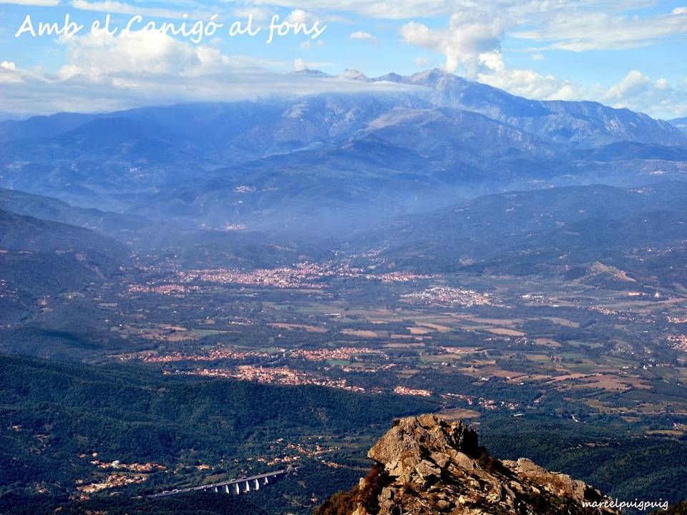
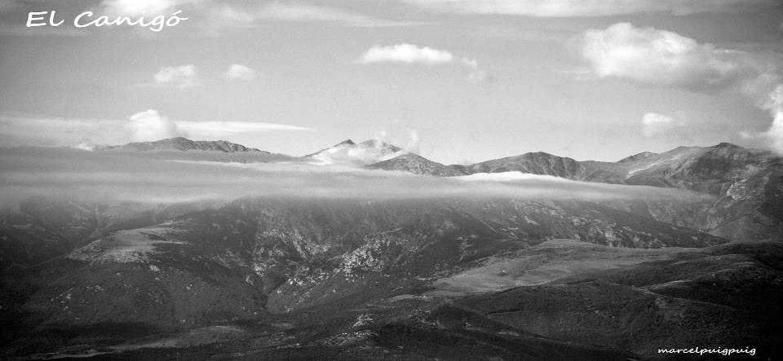
Odio, vida; ¡cuánto odio sólo por amor!

Slide 10
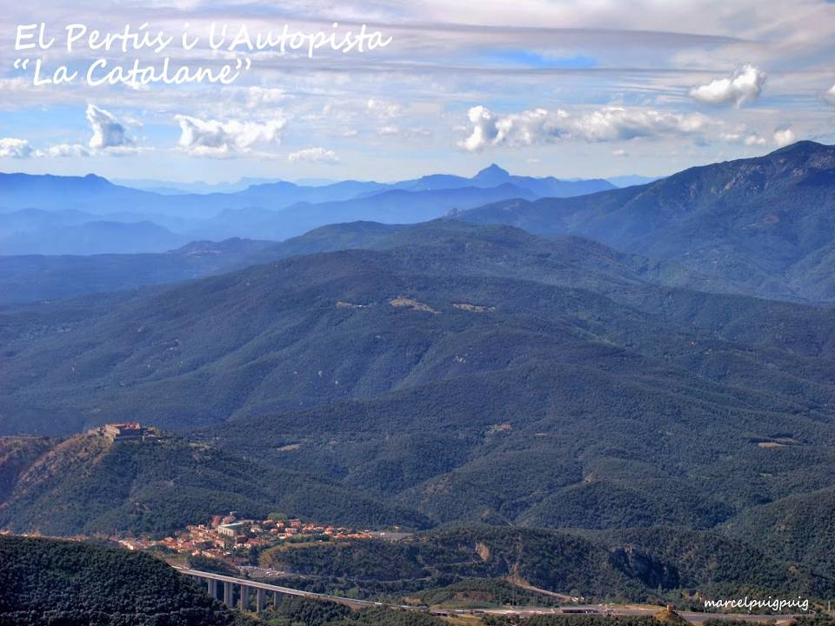
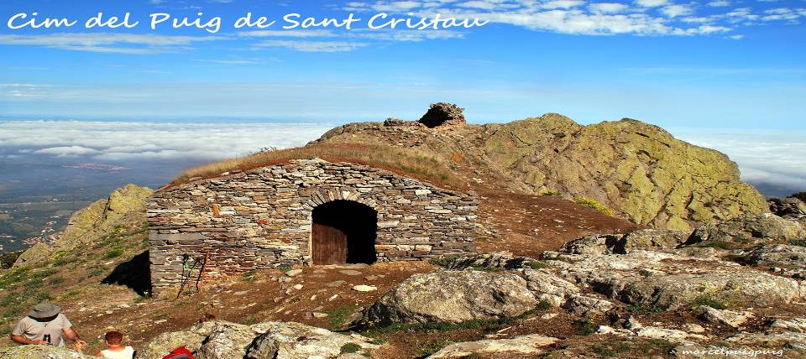
No es posible acariciarte con las manos que me dio

Slide 11
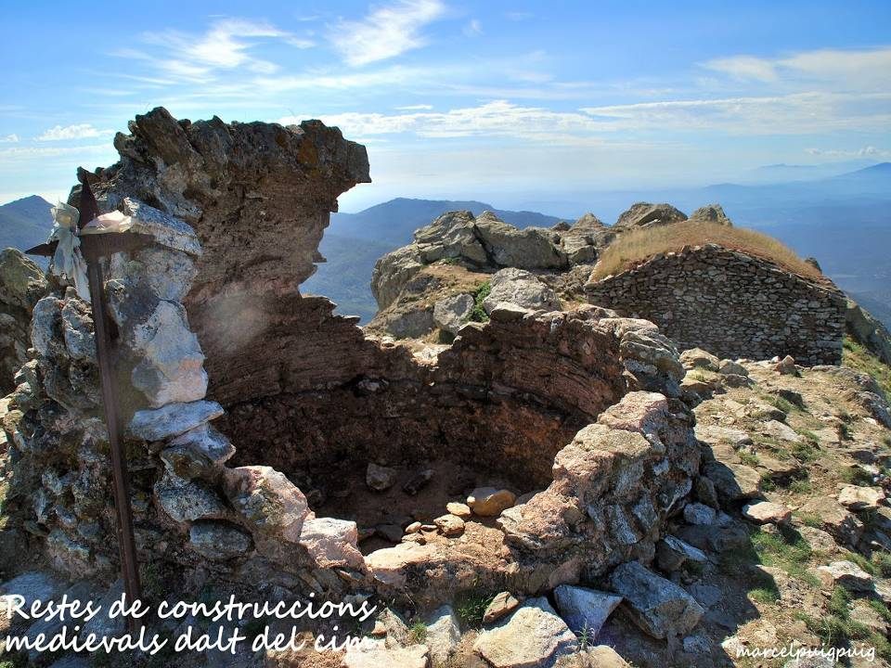
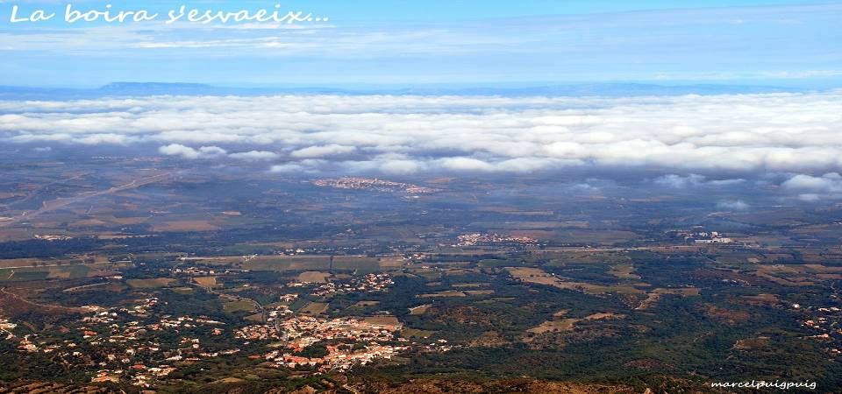
el fuego de más deseo, el ansia de más ardor.

Slide 12
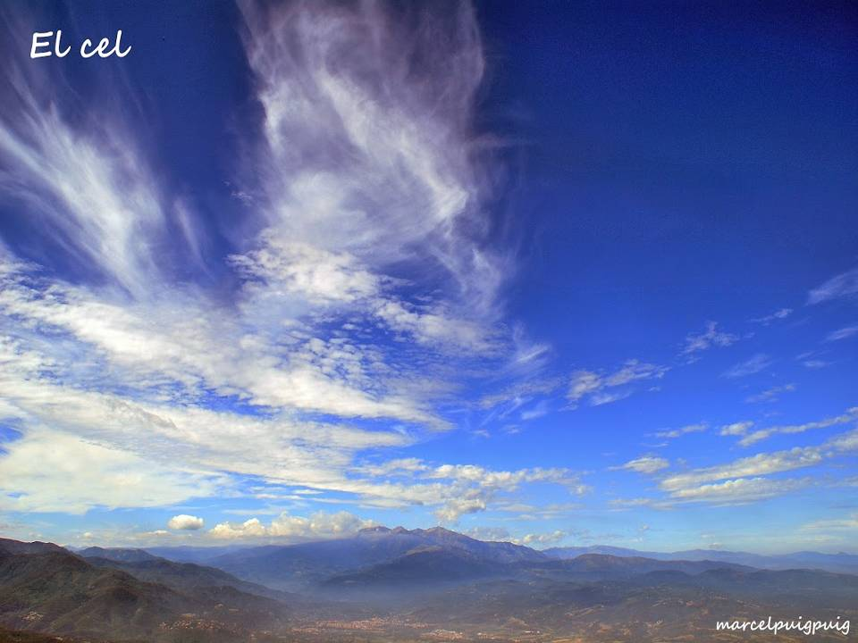
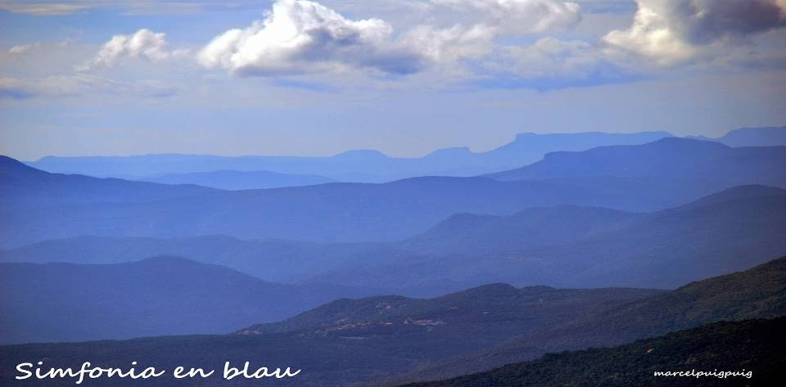
Varias alas, varios vuelos abaten en ellas hoy

Slide 13
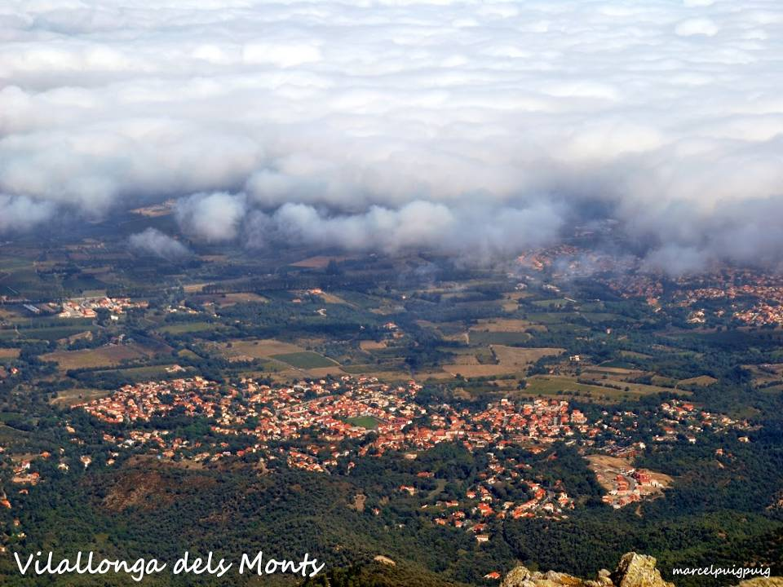
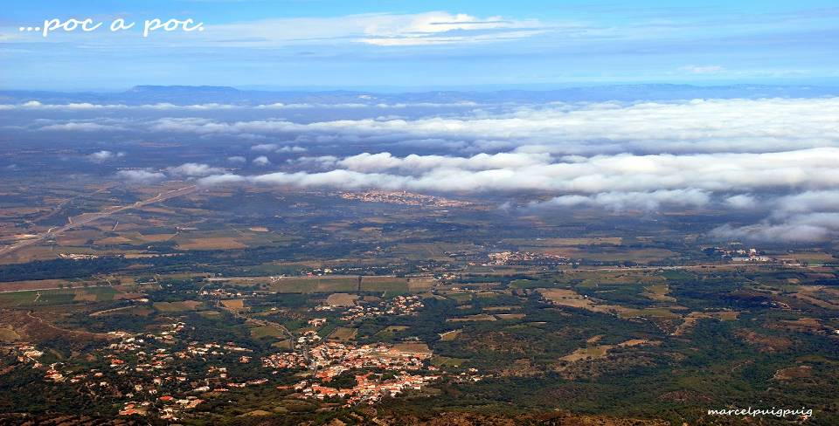
hierros que cercan las venas y las muerden con rencor.

Slide 14
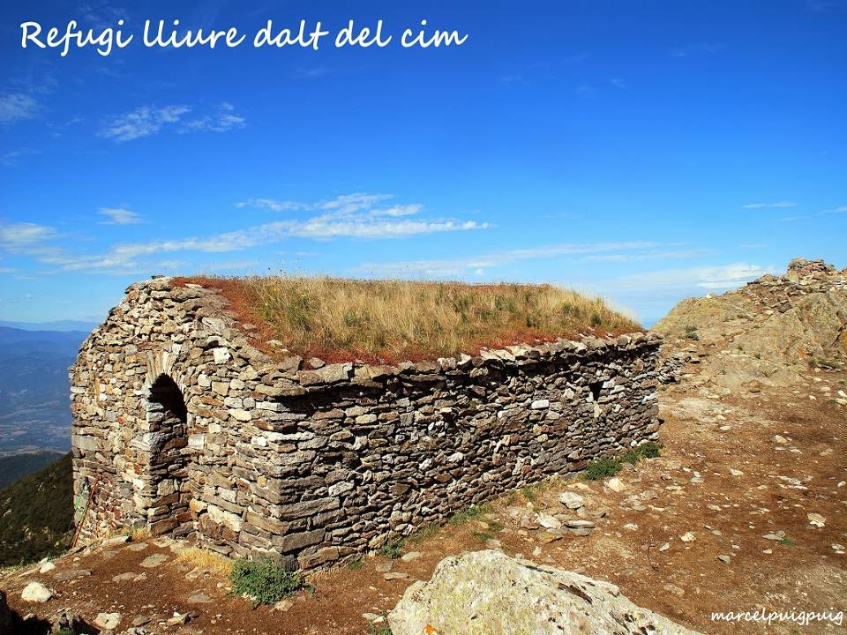
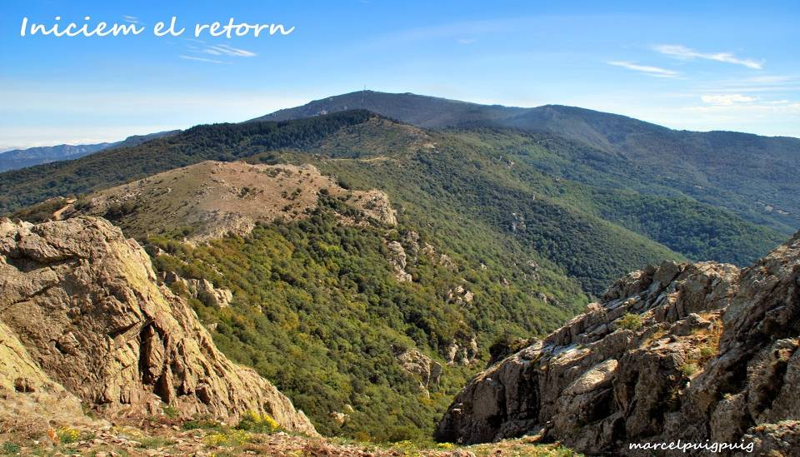
Por amor, vida, abatido pájaro sin remisión.

Slide 15
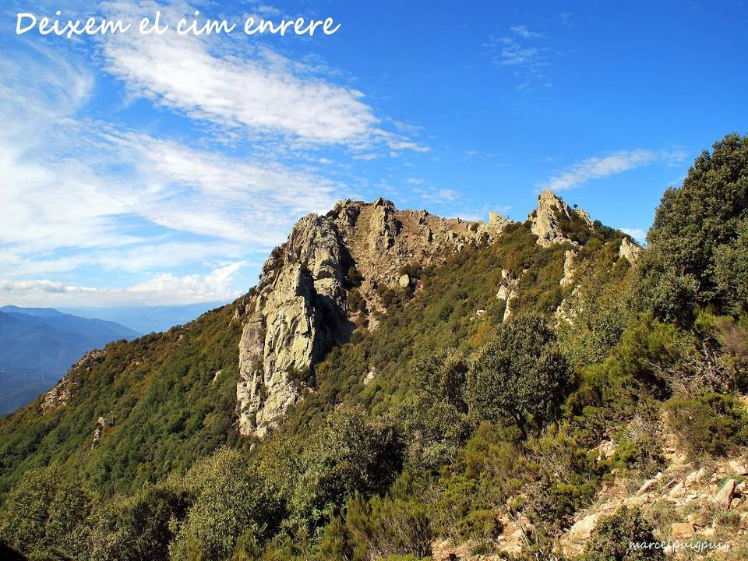
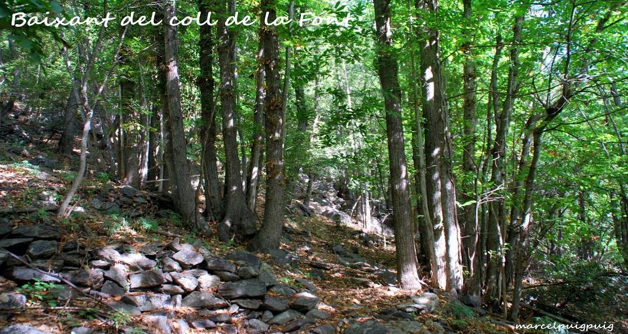
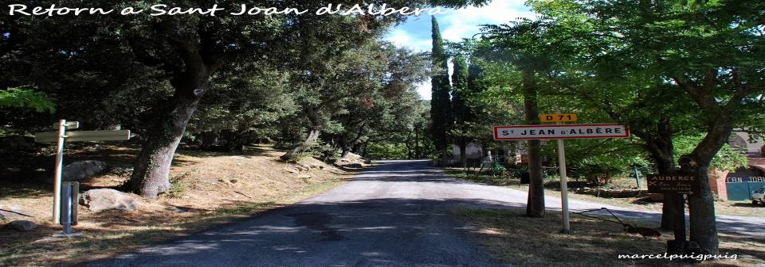
Sólo por amor odiado, sólo por amor.

Slide 16
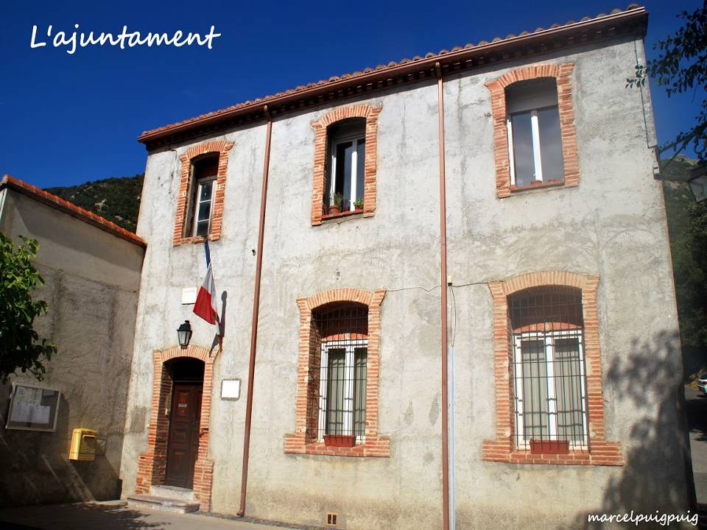
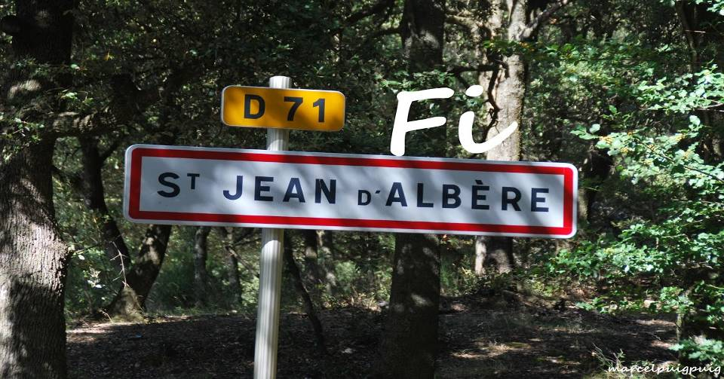
Texto: Miguel Hernández – Música: Love Story – Salva&Tere

Slide 17



Accede a la sección que desees desde aquí:
Propia Creación
De la Red
Dedicatorias | Fechas Especiales | Graciosos
Historia y Arte | Lugares | Musicales
Naturaleza y Ciencias | Política | Reflexión
Religiosos | Románticos | Salud
Dedicatorias | Fechas Especiales | Graciosos
Historia y Arte | Lugares | Musicales
Naturaleza y Ciencias | Política | Reflexión
Religiosos | Románticos | Salud
Si deseas recibir pps periódicamente en tu correo electrónico subscríbete aquí:

